Slide 1
Experimentos
Um solver para cada instância, gerando uma combinação, resolvendo sequencialmente todas as instâncias:
24h de tuning, apenas os 4 melhores solvers
12h de tuning, todos os 6 solvers
12h de tuning, apenas os 4 melhores, à partir da configuração 1)
12h de tuning, apenas os 4 melhores, à partir da “melhor” configuração

Slide 2
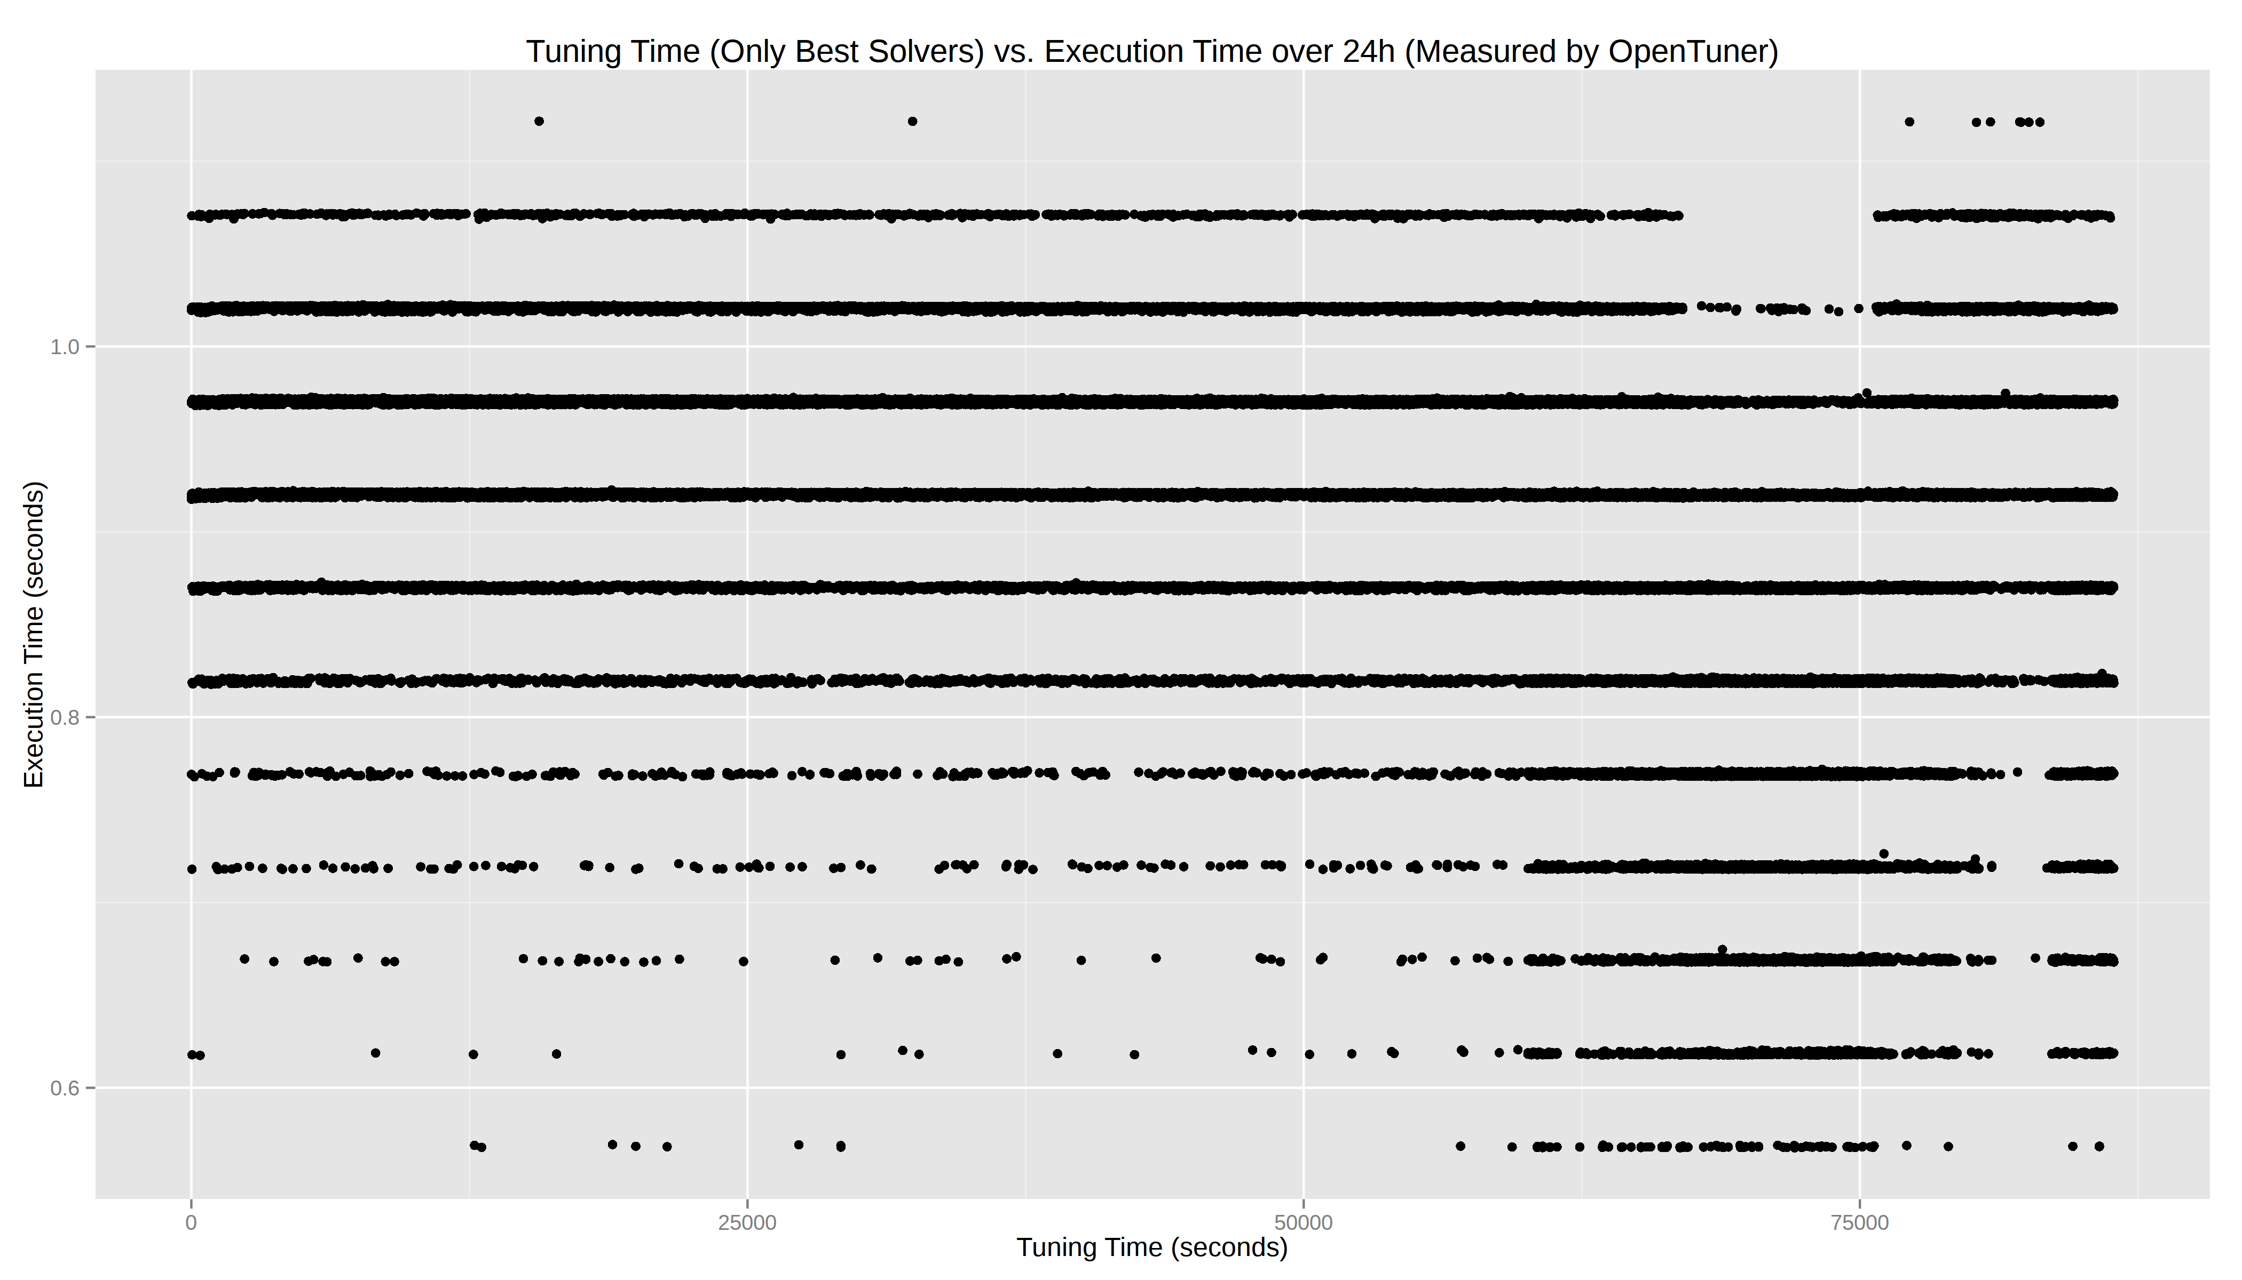

Slide 3
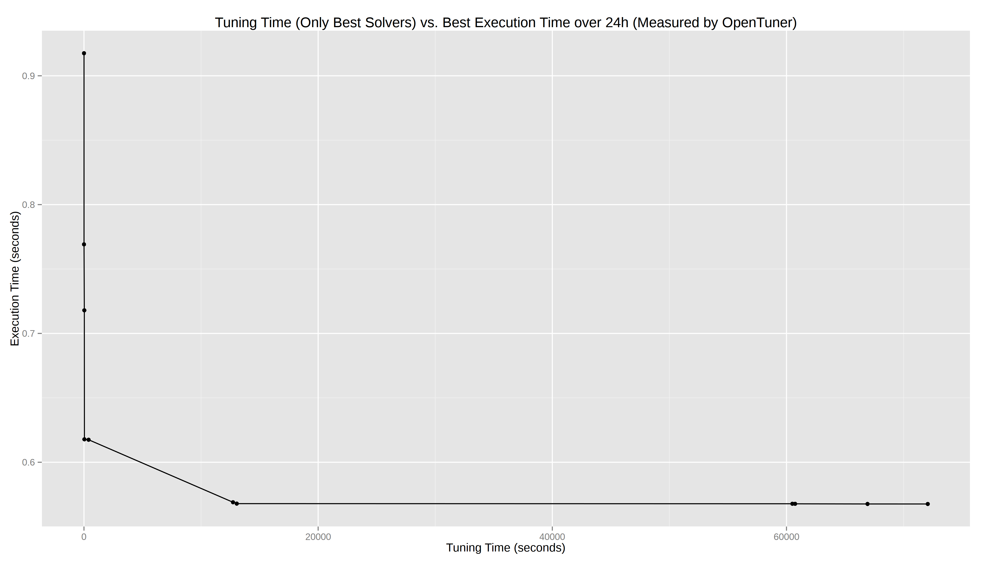

Slide 4
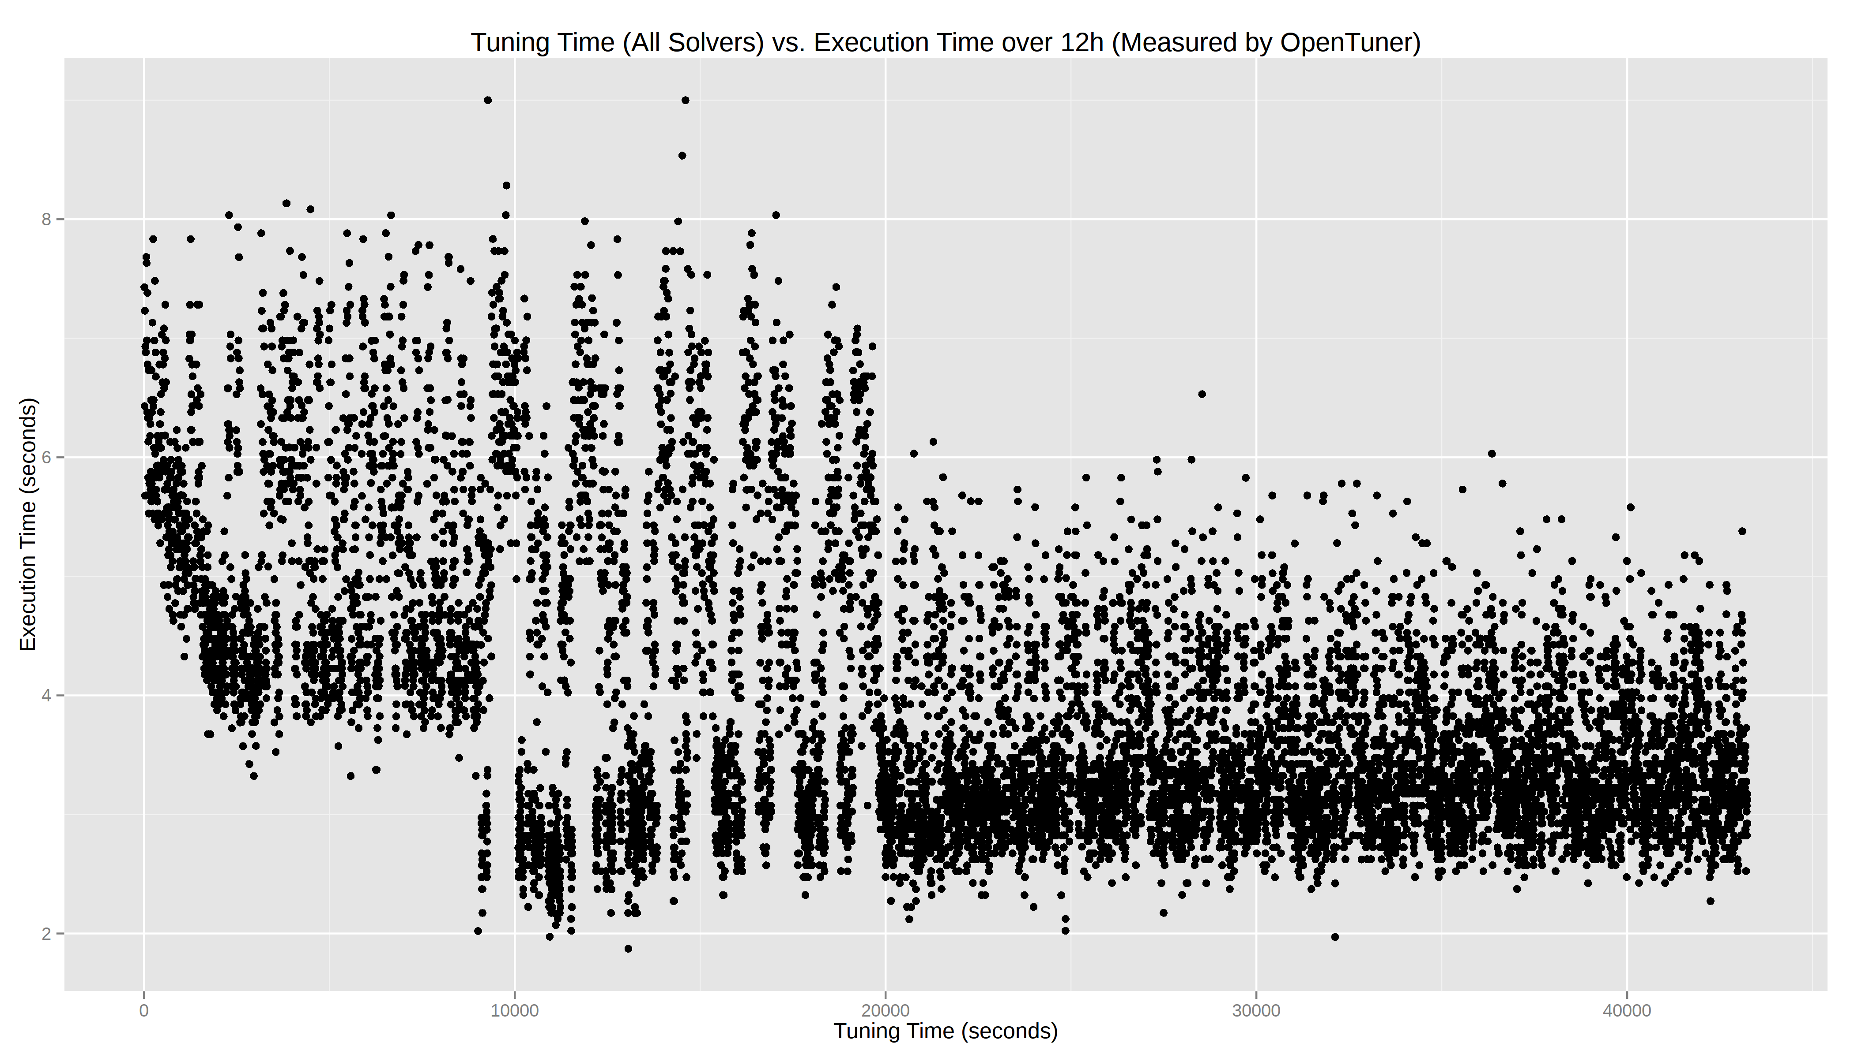

Slide 5
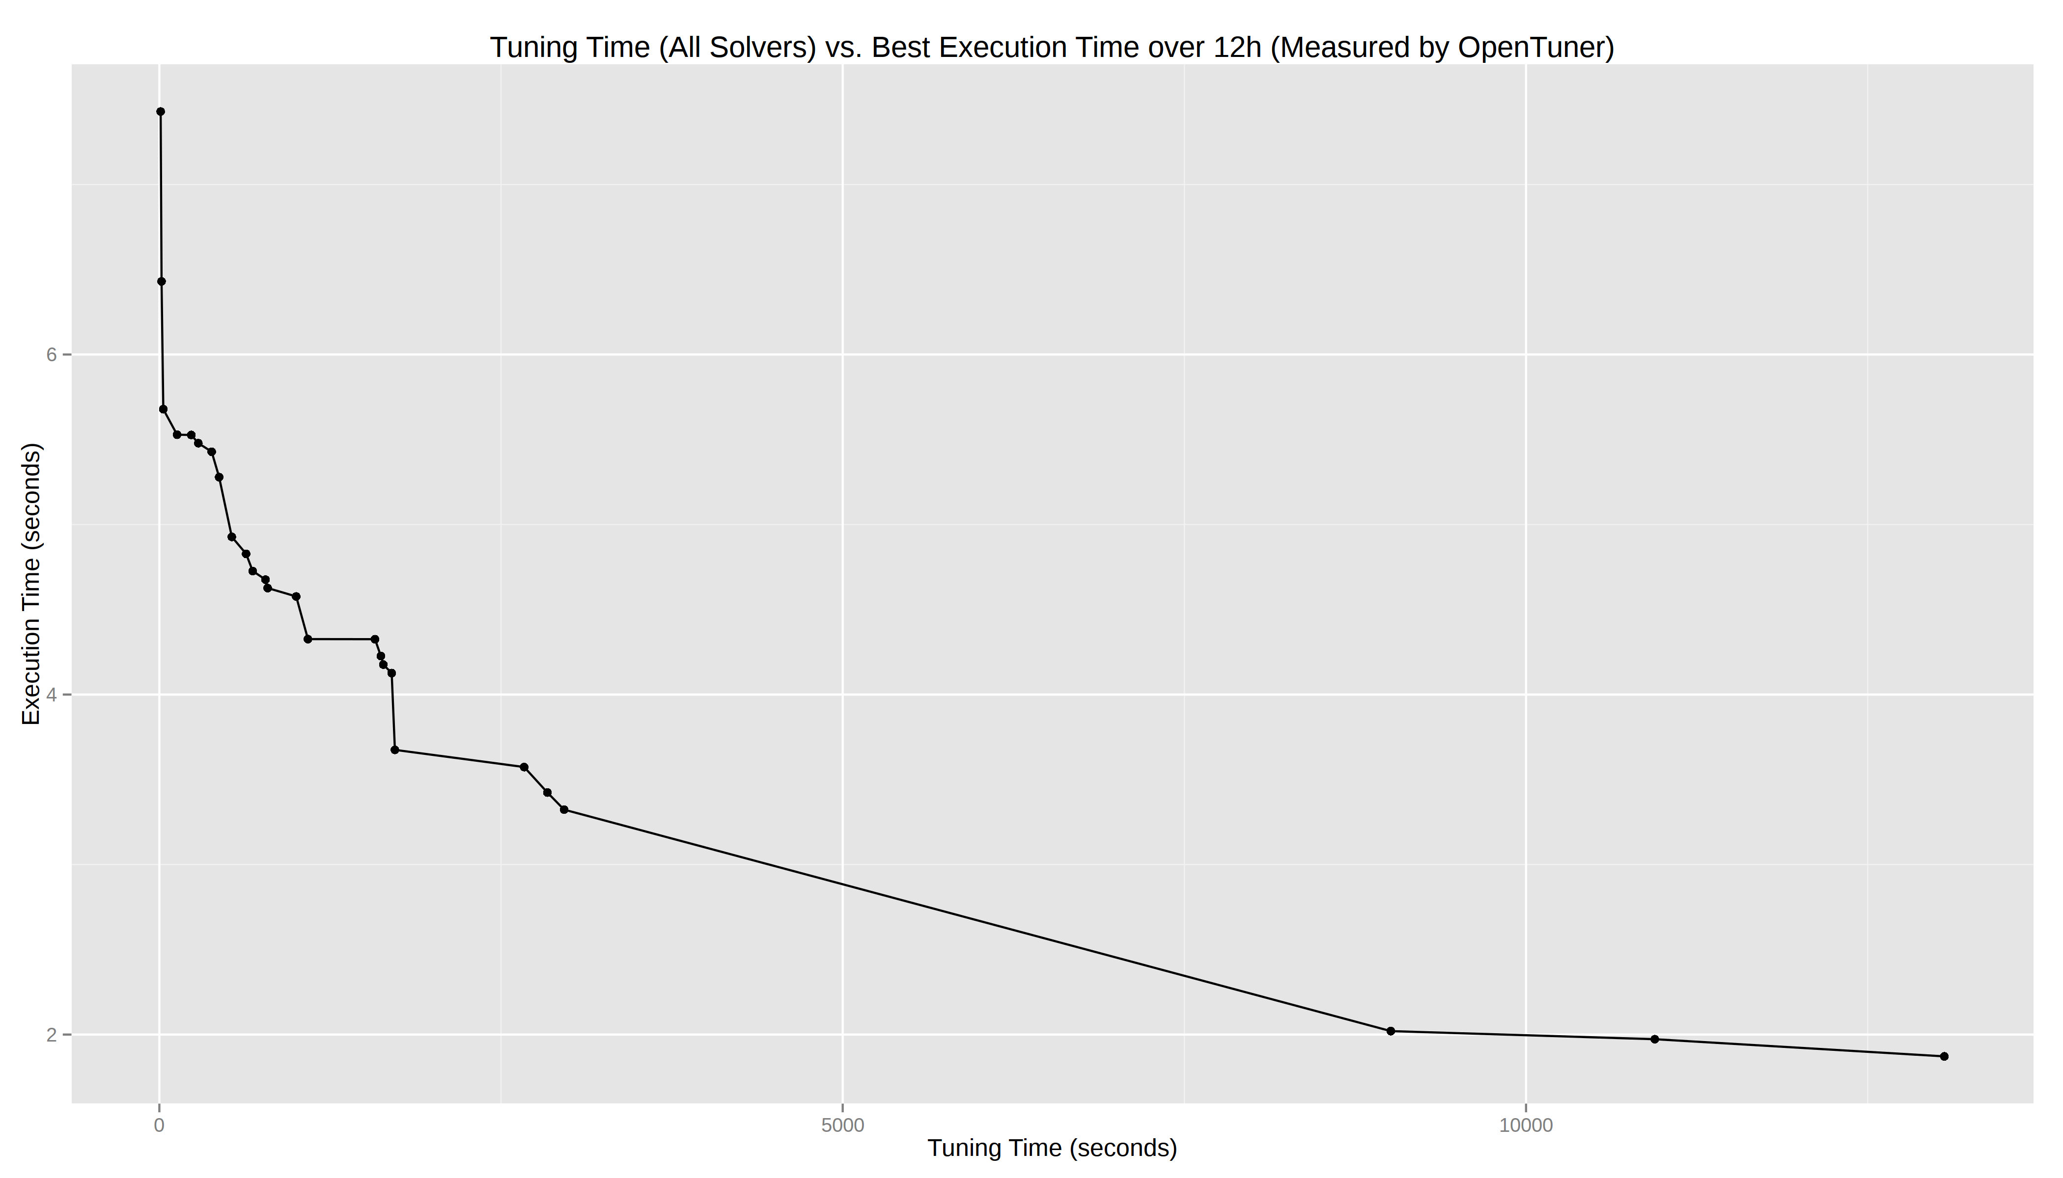

Slide 6
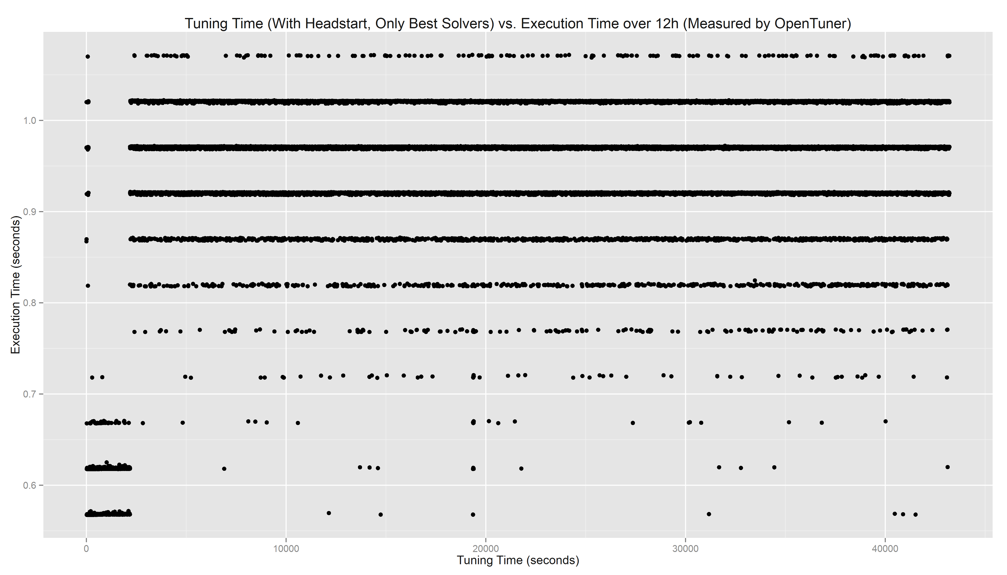

Slide 7
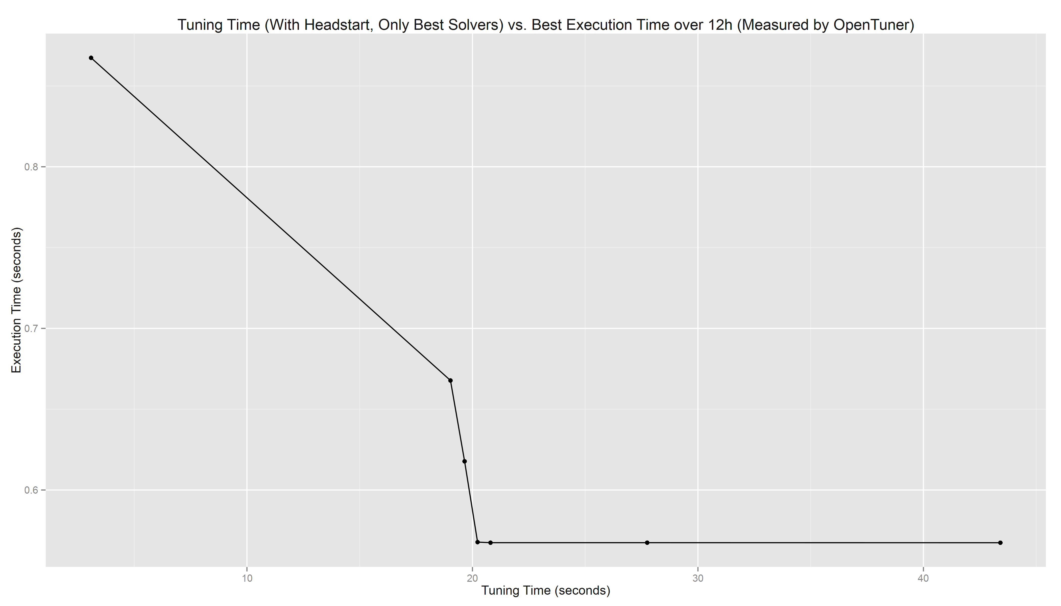

Slide 8
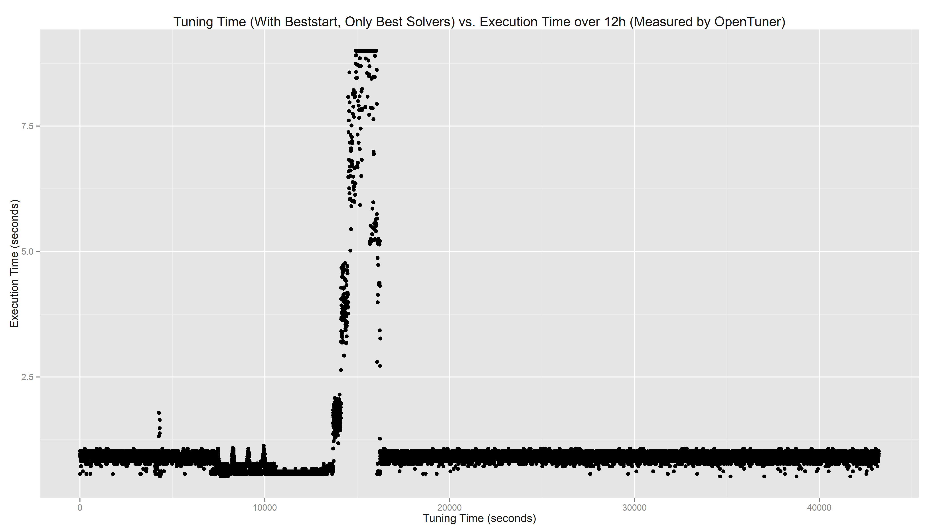

Slide 9
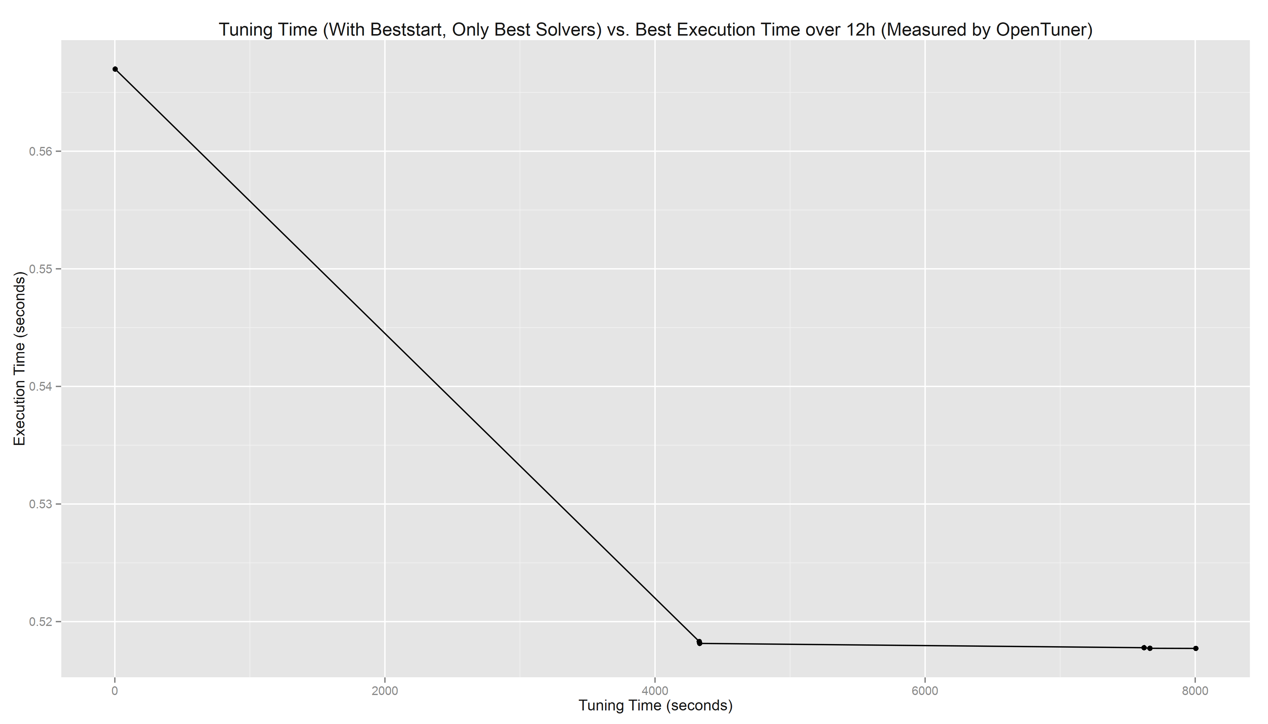

Slide 10
Benchmarks
6 solvers, 320 instâncias de SAT, 80 execuções;
/usr/bin/time “real” vs “usr+sys”;
2 solvers muito piores.

Slide 11
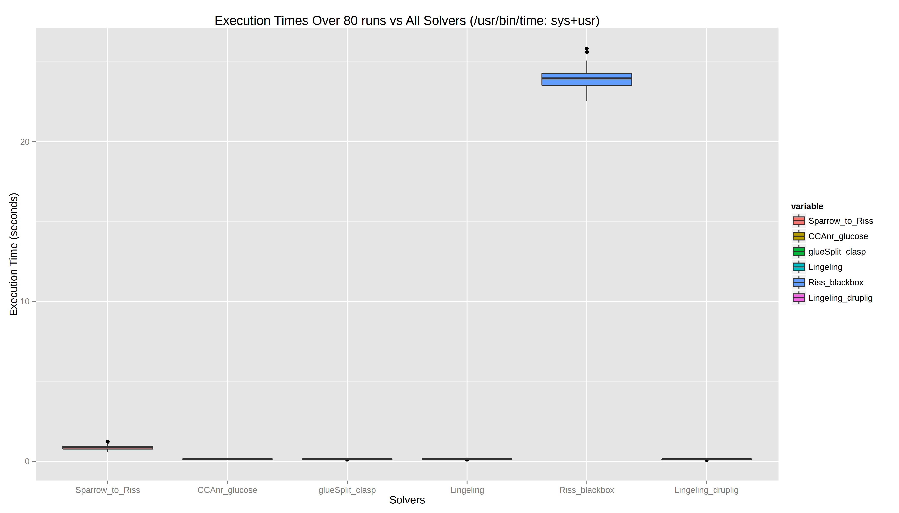

Slide 12
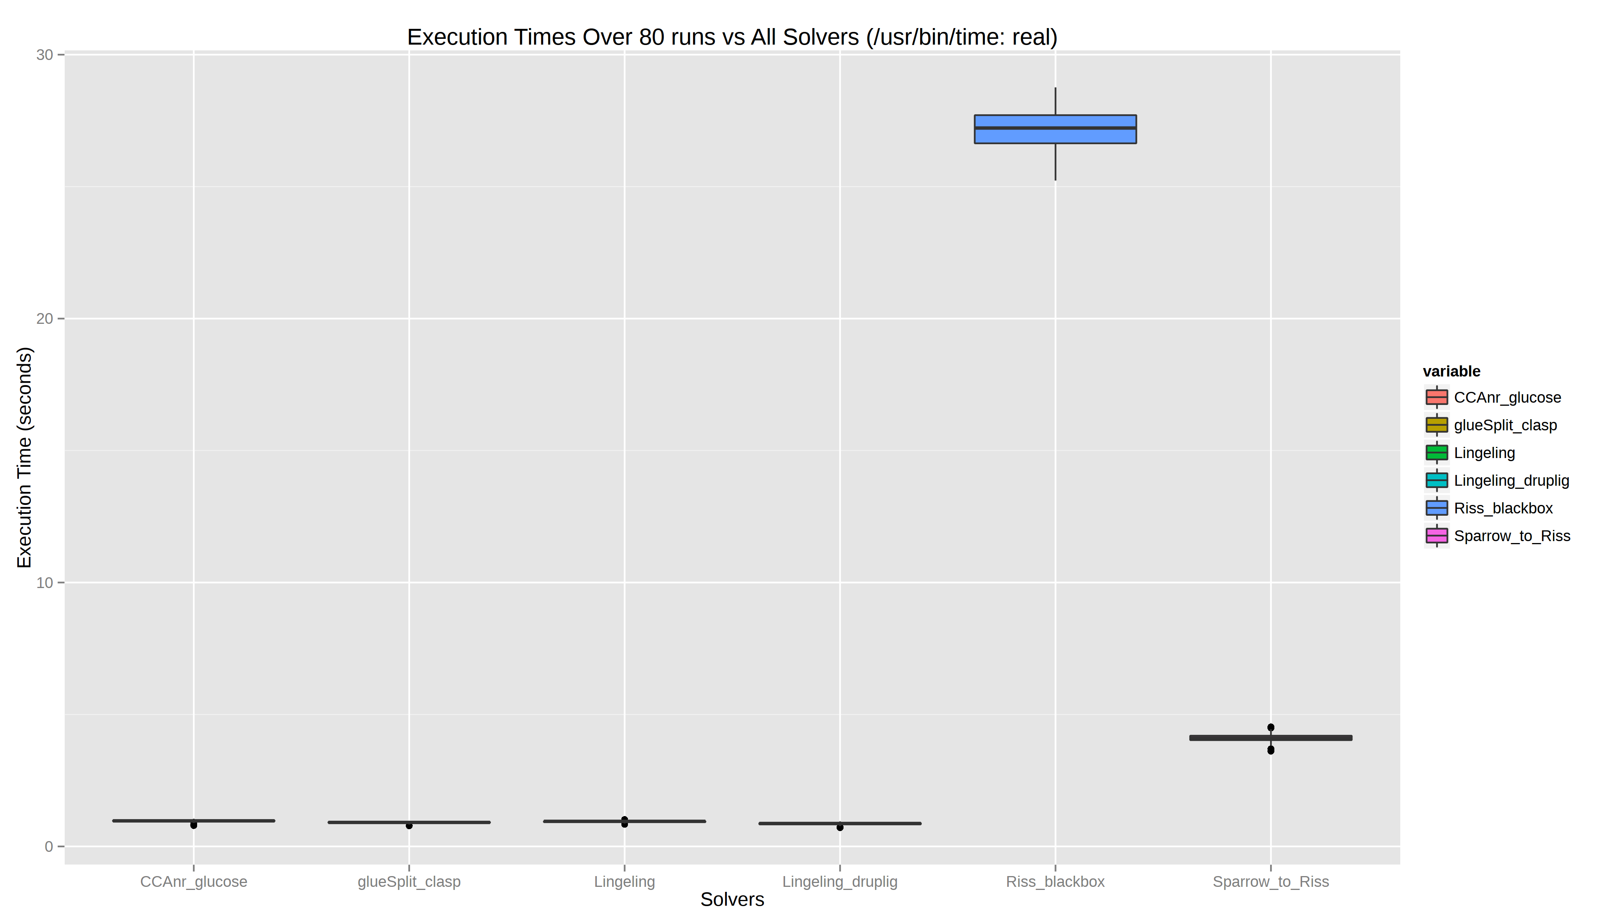

Slide 13
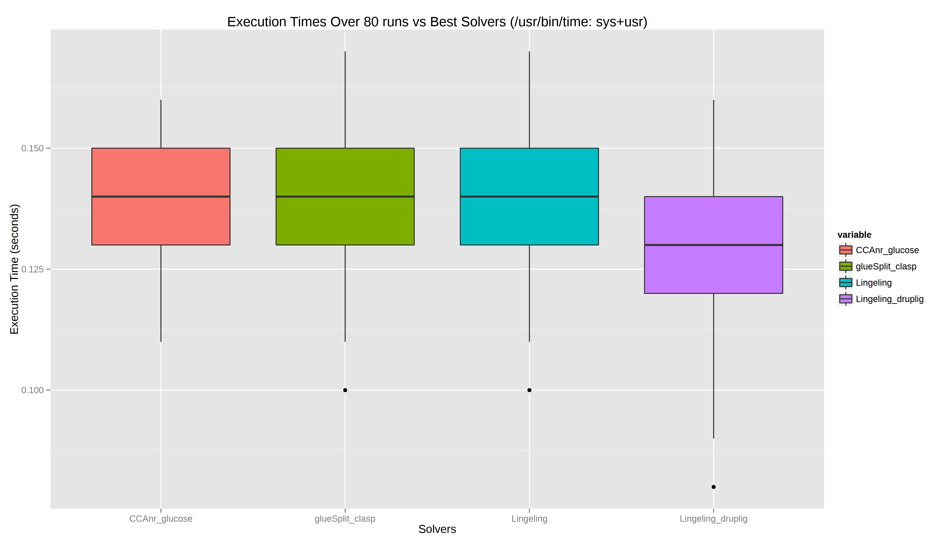

Slide 14
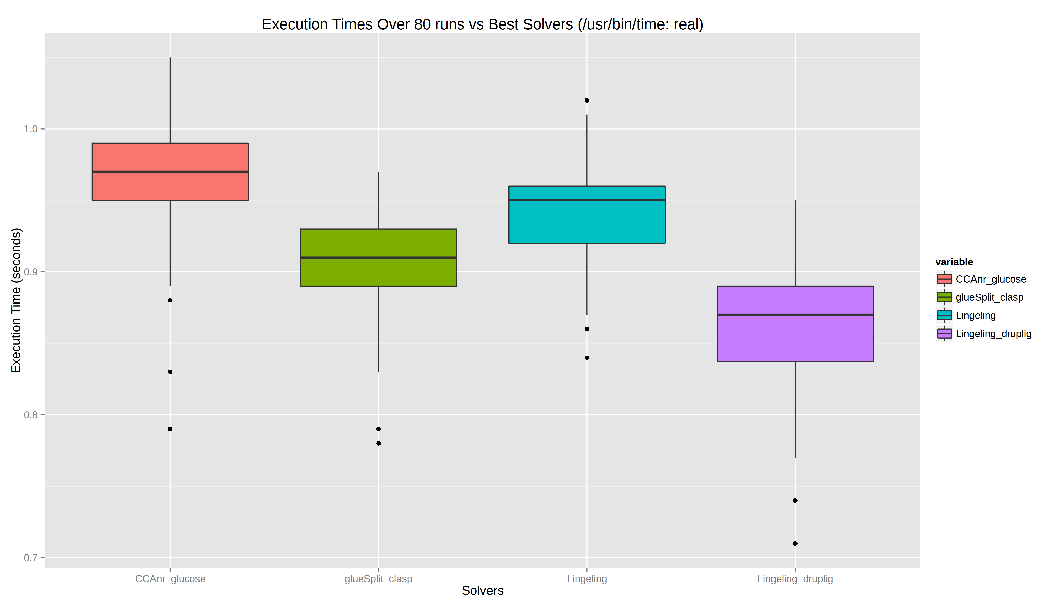

Slide 15
Tuned vs. Benchmark
Comparações entre soluções encontradas e os solvers individuais

Slide 16
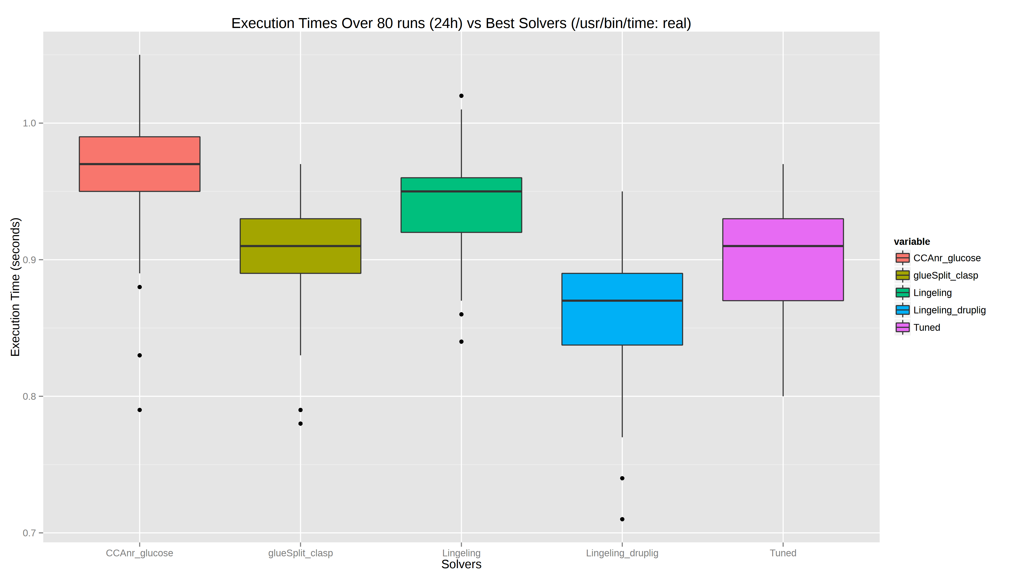

Slide 17
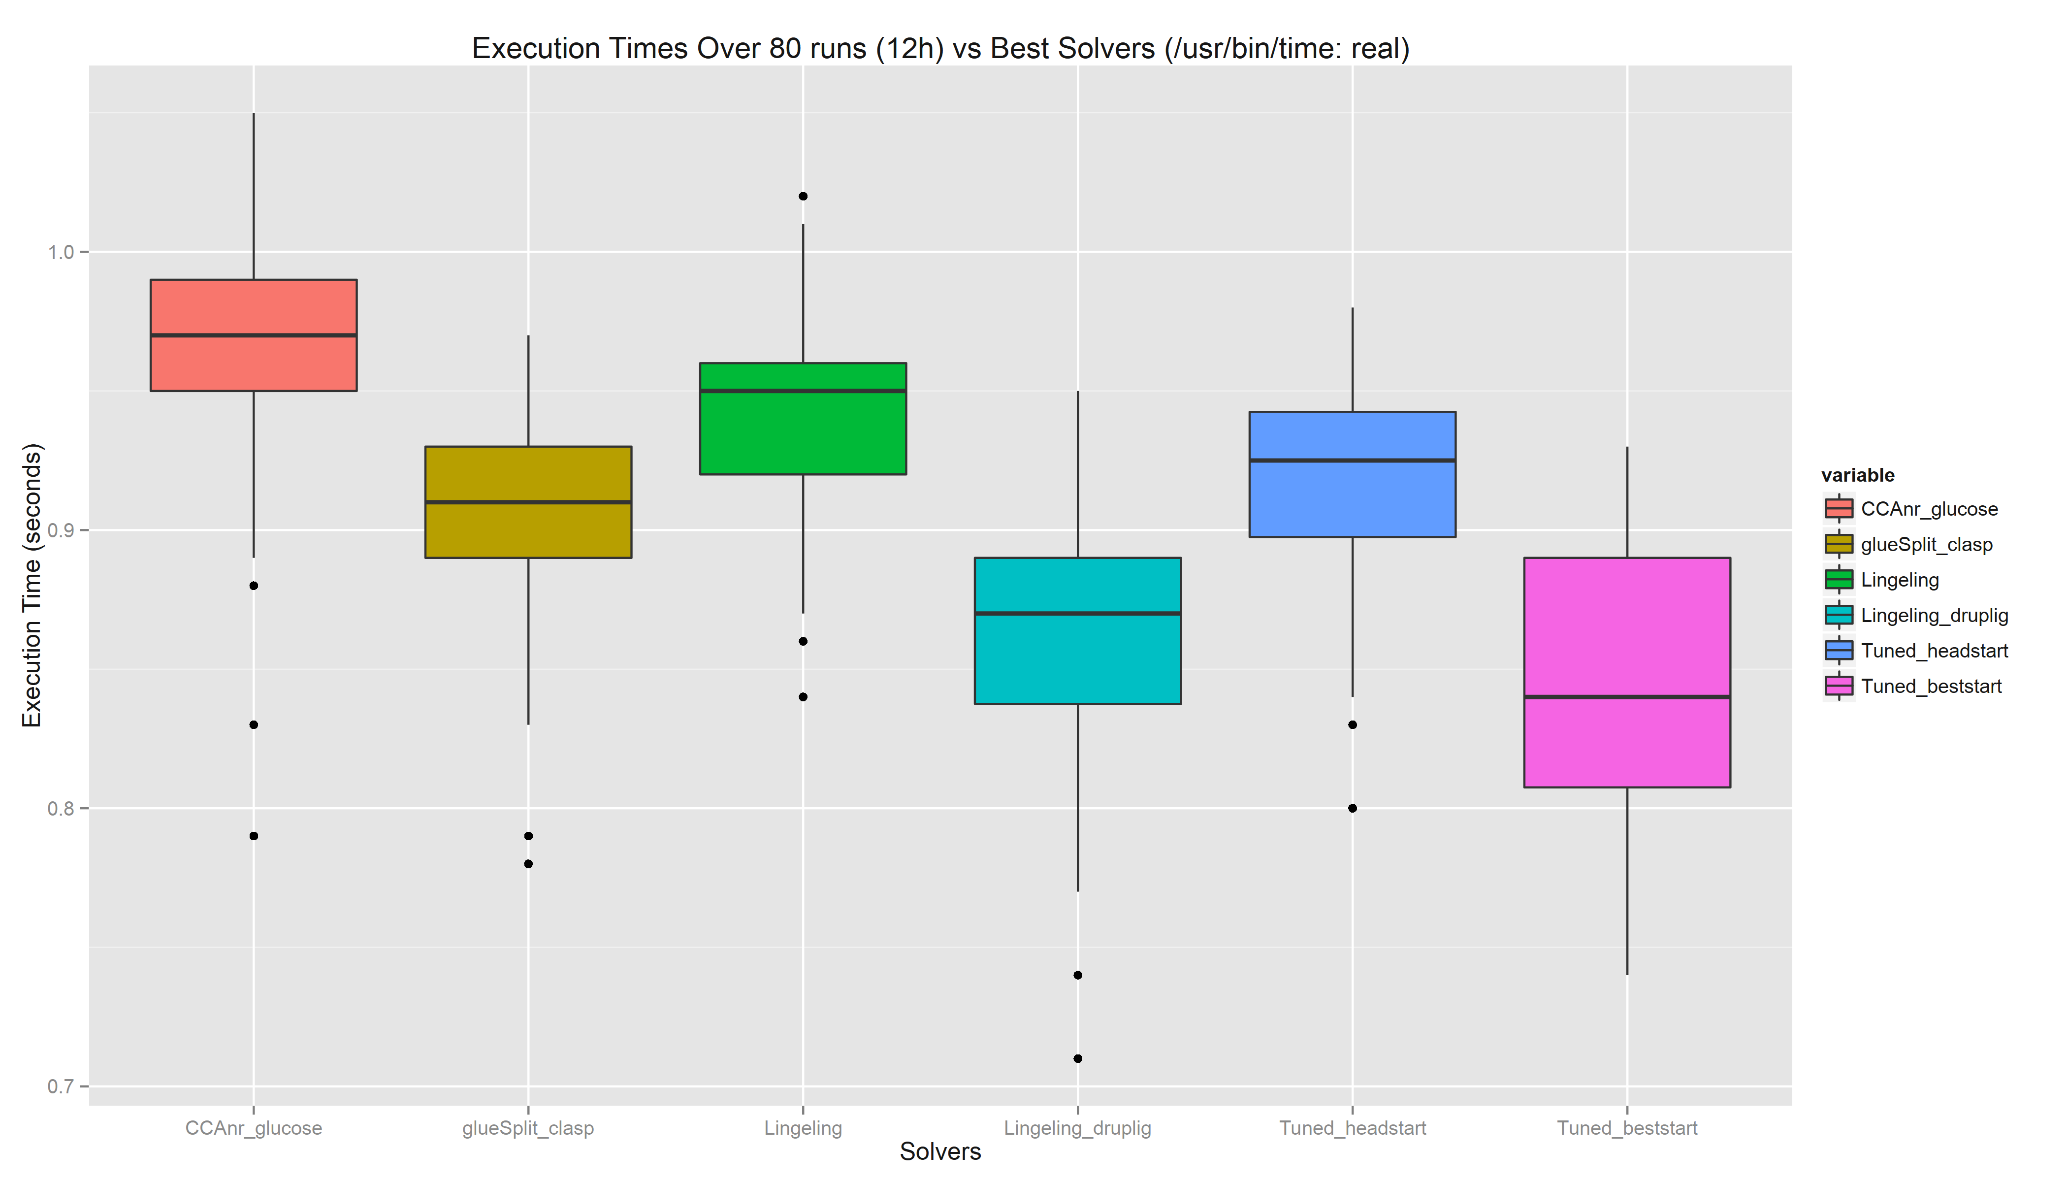

Slide 18
Medindo o Tempo de Execução
/usr/bin/time: “real” ou “usr+sys”?
time.time() do python: OpenTuner;
Medições dos experimentos vs. medições do OpenTuner.
“time.time()” vs. “real” vs. “usr+sys” vs. OpenTuner(??)

Slide 19
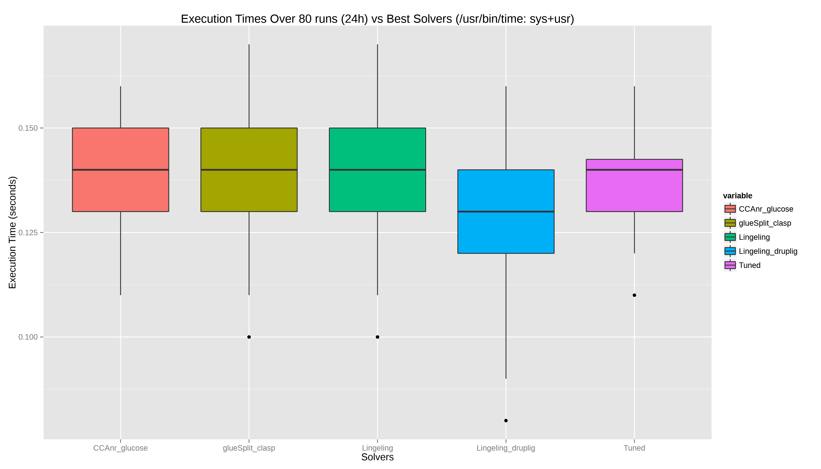
Tempo muito diferente do medido no OpenTuner: “time.time()” vs. “usr+sys”?

Slide 20
Mesmo usando “real”, o tempo medido ainda é bem diferente: “time.time()” vs. “real”?
?

Slide 22
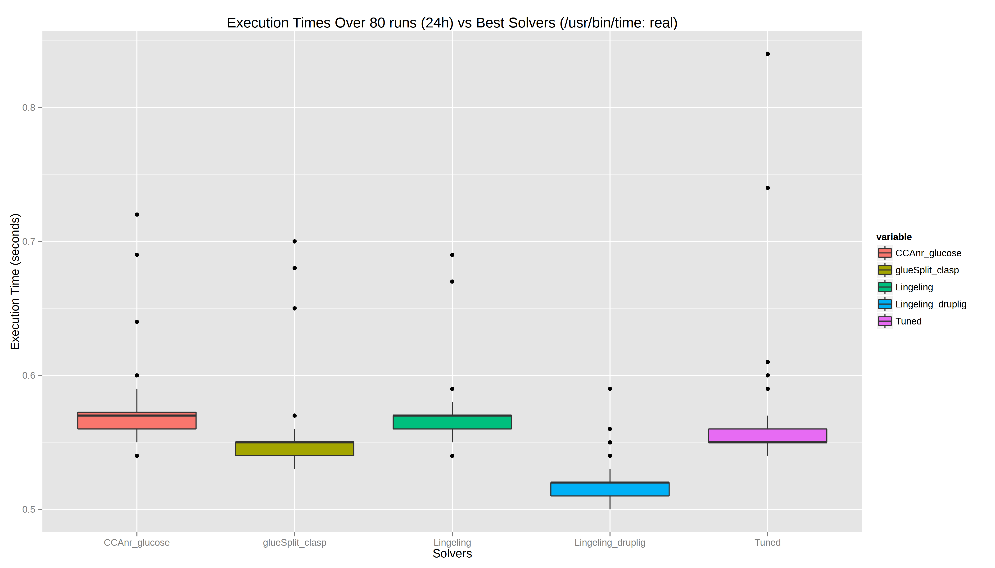
Testando o desempenho da solução e do benchmark
enquanto executava o OpenTuner no background: “real” vs. OpenTuner?

